Slide 1
TIN HỌC CƠ SỞ 2
MẢNG VÀ XÂU KÝ TỰ
  ThS. Nguyễn Mạnh Sơn
  Khoa: Công nghệ thông tin 1
  Email: nguyenmanhson@gmail.com

Slide 2
Nội dung
1
Khái niệm
2
Khai báo
3
Truy xuất dữ liệu kiểu mảng
4
Một số bài toán trên mảng 1 chiều

Slide 3
Đặt vấn đề
Ví dụ
  Chương trình cần lưu trữ 3 số nguyên?
  => Khai báo 3 biến int a1, a2, a3;
  Chương trình cần lưu trữ 100 số nguyên?
  => Khai báo 100 biến kiểu số nguyên!
  Người dùng muốn nhập n số nguyên?
  => Không thực hiện được!
Giải pháp
  Kiểu dữ liệu mới cho phép lưu trữ một dãy các số nguyên và dễ dàng truy xuất.

Slide 4
Dữ liệu kiểu mảng
Khái niệm
  Là một kiểu dữ liệu có cấu trúc do người lập trình định nghĩa.
  Biểu diễn một dãy các biến có cùng kiểu. Ví dụ: dãy các số nguyên, dãy các ký tự…
  Kích thước được xác định ngay khi khai báo và không bao giờ thay đổi.
  NNLT C luôn chỉ định một khối nhớ liên tục cho một biến kiểu mảng.

Slide 5
Khai báo biến mảng
Cú pháp:
  <N1>, …, <Nn> : số lượng phần tử của mỗi chiều.
Lưu ý
  Phải xác định <số phần tử> cụ thể (hằng) khi khai báo.
  Mảng nhiều chiều: <tổng số phần tử> = N1*N2*…*Nn
  Bộ nhớ sử dụng = <tổng số phần tử>*sizeof(<kiểu cơ sở>)
  Bộ nhớ sử dụng phải ít hơn 64KB (65535 Bytes)
  Một dãy liên tục có chỉ số từ 0 đến <tổng số phần tử>-1
<kiểu cơ sở> <tên biến mảng>[<số phần tử>];
<kiểu cơ sở> <tên biến mảng>[<N1>][<N2>]…[<Nn>];

Slide 6
Khai báo biến mảng
Ví dụ
int Mang1Chieu[10];
0
1
2
3
4
5
6
7
8
9
Mang1Chieu
int Mang2Chieu[3][4];
0
1
2
3
4
5
6
7
8
9
10
11
Mang2Chieu
0
1
2

Slide 7
Số phần tử của mảng
Phải xác định cụ thể số phần tử ngay lúc khai báo, không được sử dụng biến hoặc hằng thường
Nên sử dụng chỉ thị tiền xử lý #define để định nghĩa số phần tử mảng
int n1 = 10; int a[n1];
const int n2 = 20; int b[n2];
#define n1 10
#define n2 20
int a[n1]; // ⬄ int a[10];
int b[n1][n2]; // ⬄ int b[10][20];

Slide 8
Khởi tạo giá trị cho mảng lúc khai báo
Gồm các cách sau
  Khởi tạo giá trị cho mọi phần tử của mảng
  Khởi tạo giá trị cho một số phần tử đầu mảng
int a[4] = {2912, 1706, 1506, 1904};
0
1
2
3
a
2912
1706
1506
1904
int a[4] = {2912, 1706};
0
1
2
3
a
2912
1706
0
0

Slide 9
Khởi tạo giá trị cho mảng lúc khai báo
Gồm các cách sau
  Khởi tạo giá trị 0 cho mọi phần tử của mảng
  Tự động xác định số lượng phần tử
int a[4] = {0};
0
1
2
3
a
0
0
0
0
int a[] = {2912, 1706, 1506, 1904};
0
1
2
3
a
2912
1706
1506
1904

Slide 10
Truy xuất đến một phần tử
Thông qua chỉ số
Ví dụ
  Cho mảng như sau
  Các truy xuất
    Hợp lệ: a[0], a[1], a[2], a[3]
    Không hợp lệ: a[-1], a[4], a[5], …
    ➔ Cho kết quả thường không như mong muốn!
<tên biến mảng>[<gt cs1>][<gt cs2>]…[<gt csn>]
0
1
2
3
int a[4];

Slide 11
Lấy địa chỉ của phần tử mảng
Sử dụng toán tử &
Chú ý:
  Tên của mảng chứa địa chỉ đầu của mảng.
  Ví dụ: Có int a[10] thì a = &a[0]
&<tên biến mảng>[i] (i là chỉ số của mảng)

Slide 12
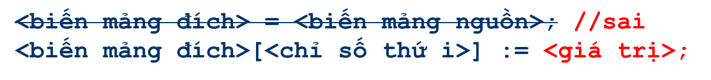
Gán dữ liệu kiểu mảng
Không được sử dụng phép gán thông thường mà phải gán trực tiếp giữa các phần tử tương ứng
Ví dụ
#define MAX 3
typedef int MangSo[MAX];
MangSo a = {1, 2, 3}, b;
b = a; // Sai
for (int i = 0; i < 3; i++) b[i] = a[i];

Slide 13
Một số lỗi thường gặp
Khai báo không chỉ rõ số lượng phần tử
  int a[]; => int a[100];
Số lượng phần tử liên quan đến biến hoặc hằng
  int n1 = 10; int a[n1]; => int a[10];
  const int n2 = 10; int a[n2]; => int a[10];
Khởi tạo cách biệt với khai báo
  int a[4]; a = {2912, 1706, 1506, 1904};
  => int a[4] = {2912, 1706, 1506, 1904};
Chỉ số mảng không hợp lệ
  int a[4];
  a[-1] = 1; a[10] = 0;

Slide 14
Truyền mảng cho hàm
Truyền mảng cho hàm
  Tham số kiểu mảng trong khai báo hàm giống như khai báo biến mảng
  Tham số kiểu mảng truyền cho hàm chính là địa chỉ của phần tử đầu tiên của mảng
    Có thể bỏ số lượng phần tử hoặc sử dụng con trỏ.
    Mảng có thể thay đổi nội dung sau khi thực hiện hàm.
void SapXepTang(int a[100]);
void SapXepTang(int a[]);
void SapXepTang(int *a);

Slide 15
Truyền mảng cho hàm
Truyền mảng cho hàm
  Số lượng phần tử thực sự truyền qua biến khác
Lời gọi hàm
void SapXepTang(int a[100], int n);
void SapXepTang(int a[], int n);
void SapXepTang(int *a, int n);
void NhapMang(int a[], int &n);
void XuatMang(int a[], int n);
void main()
{
int a[100], n;
NhapMang(a, n);
XuatMang(a, n);
}

Slide 16
Một số bài toán cơ bản
Viết hàm thực hiện từng yêu cầu sau
  Nhập mảng
  Xuất mảng
  Tìm kiếm một phần tử trong mảng
  Kiểm tra tính chất của mảng
  Tách mảng / Gộp mảng
  Tìm giá trị nhỏ nhất/lớn nhất của mảng
  Sắp xếp mảng giảm dần/tăng dần
  Thêm/Xóa/Sửa một phần tử vào mảng

Slide 17
Một số quy ước
Số lượng phần tử
Các hàm
  Hàm void HoanVi(int &x, int &y): hoán vị giá trị của hai số nguyên.
  Hàm int LaSNT(int n): kiểm tra một số có phải là số nguyên tố. Trả về 1 nếu n là số nguyên tố, ngược lại trả về 0.
#define MAX 100

Slide 18
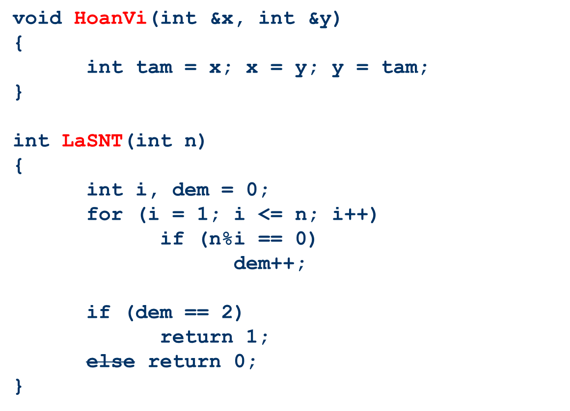
Hàm HoanVi & Hàm LaSNT

Slide 19

Nhập mảng
Yêu cầu
  Cho phép nhập mảng a, số lượng phần tử n
Ý tưởng
  Cho trước một mảng có số lượng phần tử là MAX.
  Nhập số lượng phần tử thực sự n của mảng.
  Nhập từng phần tử cho mảng từ chỉ số 0 đến n – 1.
0
1
2
3
4
MAX - 1
n - 1
…
…
…

Slide 20
Hàm Nhập Mảng
void NhapMang(int a[], int &n)
{
printf(“Nhap so luong phan tu n: ”);
scanf(“%d”, &n);
for (int i = 0; i < n; i++)
{
printf(“Nhap phan tu thu %d: ”, i);
scanf(“%d”, &a[i]);
}
}

Slide 21
Xuất mảng
Yêu cầu
  Cho trước mảng a, số lượng phần tử n. Hãy xuất nội dung mảng a ra màn hình.
Ý tưởng
  Xuất giá trị từng phần tử của mảng từ chỉ số 1 đến n.
0
1
2
n - 1
MAX - 1
…
…
…

Slide 22
Hàm Xuất Mảng
void XuatMang(int a[], int n)
{
printf(“Noi dung cua mang la: ”);
for (int i = 0; i < n; i++)
printf(“%d ”, a[i]);
printf(“\n”);
}

Slide 23
Tìm kiếm một phần tử trong mảng
Yêu cầu
  Tìm xem phần tử x có nằm trong mảng a kích thước n hay không? Nếu có thì nó nằm ở vị trí đầu tiên nào.
Ý tưởng
  Xét từng phần của mảng a. Nếu phần tử đang xét bằng x thì trả về vị trí đó. Nếu kô tìm được thì trả về -1.
x
vị trí = 1
0
1
2
n - 1
MAX - 1
a
x
b
…
x
…
…

Slide 24
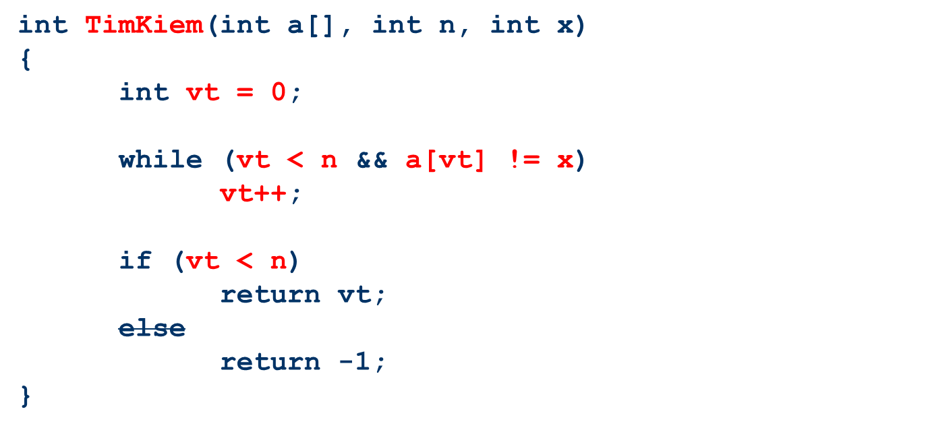
Hàm Tìm Kiếm (dùng while)

Slide 25
Hàm Tìm Kiếm (dùng for)
int TimKiem(int a[], int n, int x)
{
for (int vt = 0; vt < n; vt++)
if (a[vt] == x)
return vt;
return -1;
}

Slide 26
Kiểm tra tính chất của mảng
Yêu cầu
  Cho trước mảng a, số lượng phần tử n. Mảng a có phải là mảng toàn các số nguyên tố hay không?
Ý tưởng
  Cách 1: Đếm số lượng số ngtố của mảng. Nếu số lượng này bằng đúng n thì mảng toàn ngtố.
  Cách 2: Đếm số lượng số không phải ngtố của mảng. Nếu số lượng này bằng 0 thì mảng toàn ngtố.
  Cách 3: Tìm xem có phần tử nào không phải số ngtố không. Nếu có thì mảng không toàn số ngtố.

Slide 27
Hàm Kiểm Tra (Cách 1)
int KiemTra_C1(int a[], int n)
{
int dem = 0;
for (int i = 0; i < n; i++)
if (LaSNT(a[i]) == 1) // có thể bỏ == 1
dem++;
if (dem == n)
return 1;
return 0;
}

Slide 28
Hàm Kiểm Tra (Cách 2)
int KiemTra_C2(int a[], int n)
{
int dem = 0;
for (int i = 0; i < n; i++)
if (LaSNT(a[i]) == 0) // Có thể sử dụng !
dem++;
if (dem == 0)
return 1;
return 0;
}

Slide 29
Hàm Kiểm Tra (Cách 3)
int KiemTra_C3(int a[], int n)
{
for (int i = 0; i < n ; i++)
if (LaSNT(a[i]) == 0)
return 0;
return 1;
}

Slide 30
Tách các phần tử thỏa điều kiện
Yêu cầu
  Cho trước mảng a, số lượng phần tử na. Tách các số nguyên tố có trong mảng a vào mảng b.
Ý tưởng
  Duyệt từ phần tử của mảng a, nếu đó là số nguyên tố thì đưa vào mảng b.

Slide 31
Hàm Tách Số Nguyên Tố
void TachSNT(int a[], int na, int b[], int &nb)
{
nb = 0;
for (int i = 0; i < na; i++)
if (LaSNT(a[i]) == 1)
{
b[nb] = a[i];
nb++;
}
}

Slide 32
Tách mảng thành 2 mảng con
Yêu cầu
  Cho trước mảng a, số lượng phần tử na. Tách mảng a thành 2 mảng b (chứa số nguyên tố) và mảng c (các số còn lại).
Ý tưởng
  Cách 1: viết 1 hàm tách các số nguyên tố từ mảng a sang mảng b và 1 hàm tách các số không phải nguyên tố từ mảng a sang mảng c.
  Cách 2: Duyệt từ phần tử của mảng a, nếu đó là số nguyên tố thì đưa vào mảng b, ngược lại đưa vào mảng c.

Slide 33
Hàm Tách 2 Mảng
void TachSNT2(int a[], int na,
int b[], int &nb, int c[], int &nc)
{
nb = 0;
nc = 0;
for (int i = 0; i < na; i++)
if (LaSNT(a[i]) == 1)
{
b[nb] = a[i]; nb++;
}
else
{
c[nc] = a[i]; nc++;
}
}

Slide 34
Gộp 2 mảng thành một mảng
Yêu cầu
  Cho trước mảng a, số lượng phần tử na và mảng b số lượng phần tử nb. Gộp 2 mảng trên theo tứ tự đó thành mảng c, số lượng phần tử nc.
Ý tưởng
  Chuyển các phần tử của mảng a sang mảng c
  => nc = na
  Tiếp tục đưa các phần tử của mảng b sang mảng c
  => nc = nc + nb

Slide 35
Hàm Gộp Mảng
void GopMang(int a[], int na, int b[], int nb,
int c[], int &nc)
{
nc = 0;
for (int i = 0; i < na; i++)
{
c[nc] = a[i]; nc++; // c[nc++] = a[i];
}
for (int i = 0; i < nb; i++)
{
c[nc] = b[i]; nc++; // c[nc++] = b[i];
}
}

Slide 36
Tìm giá trị lớn nhất của mảng
Yêu cầu
  Cho trước mảng a có n phần tử. Tìm giá trị lớn nhất trong a (gọi là max)
Ý tưởng
  Giả sử giá trị max hiện tại là giá trị phần tử đầu tiên a[0]
  Lần lượt kiểm tra các phần tử còn lại để cập nhật max.
?
7
max
8
0
1
2
n – 1
MAX - 1
7
2
8
…
8
…
…

Slide 37
Hàm tìm Max
int TimMax(int a[], int n)
{
int max = a[0];
for (int i = 1; i < n; i++)
if (a[i] > max)
max = a[i];
return max;
}

Slide 38
Sắp xếp mảng thành tăng dần
Yêu cầu
  Cho trước mảng a kích thước n. Hãy sắp xếp mảng a đó sao cho các phần tử có giá trị tăng dần.
Ý tưởng
  Sử dụng 2 biến i và j để so sánh tất cả cặp phần tử với nhau và hoán vị các cặp nghịch thế (sai thứ tự).
5
tạm
8
0
1
2
n – 1
MAX - 1
5
…
…
…
1
1
5
8
6
6
8
i
j
j
j
j

Slide 39
Hàm Sắp Xếp Tăng
void SapXepTang(int a[], int n)
{
int i, j;
for (i = 0; i < n – 1; i++)
{
for (j = i + 1; j < n; j++)
{
if (a[i] > a[j])
HoanVi(a[i], a[j]);
}
}
}

Slide 40

Thêm một phần tử vào mảng
Yêu cầu
  Thêm phần tử x vào mảng a kích thước n tại vị trí vt.
Ý tưởng
  “Đẩy” các phần tử bắt đầu tại vị trí vt sang phải 1 vị trí.
  Đưa x vào vị trí vt trong mảng.
  Tăng n lên 1 đơn vị.
x
chèn?
0
1
2
3
n – 1
n
MAX - 1
…
…
…
a
b
c
…
c
z
z
vt

Slide 41
Hàm Thêm
void Them(int a[], int &n, int vt, int x)
{
if (vt >= 0 && vt <= n)
{
for (int i = n; i > vt; i--)
a[i] = a[i - 1];
a[vt] = x;
n++;
}
}

Slide 42


Xóa một phần tử trong mảng
Yêu cầu
  Xóa một phần tử trong mảng a kích thước n tại vị trí vt
Ý tưởng
  “Kéo” các phần tử bên phải vị trí vt sang trái 1 vị trí.
  Giảm n xuống 1 đơn vị.
xóa?
0
1
2
n - 1
n – 1
MAX - 1
…
…
…
a
x
b
…
z
b
z
vt

Slide 43
Hàm Xóa
void Xoa(int a[], int &n, int vt)
{
if (vt >= 0 && vt < n)
{
for (int i = vt; i < n – 1; i++)
a[i] = a[i + 1];
n--;
}
}

Slide 44

Mảng 2 chiều
    Nhập, xuất
    Tính tổng, tích
    Tìm kiếm
    Đếm
    Sắp xếp
    Thêm, xoá, thay thế

Slide 45
Khai báo
Cách 1: Con trỏ hằng
<Kiểu dữ liệu> <Tên mảng> [<Số dòng tối đa>][< Số cột tối đa>];
Ví dụ:
int A[10][10]; // Khai báo mảng 2 chiều kiểu int //gồm 10 dòng, 10 cột
float b[10][10]; // Khai báo mảng 2 chiều kiểu //float gồm 10 dòng, 10 cột

Slide 46
Truy xuất phần tử của mảng
Để truy xuất các thành phần của mảng hai chiều ta phải dựa vào chỉ số dòng và chỉ số cột.
Ví dụ:
int A[3][4] = { {2,3,9,4} , {5,6,7,6} , {2,9,4,7} };
Với các khai báo như trên ta có :
A[0][0] = 2; A[0][1] = 3;
A[1][1] = 6; A[1][3] = 6;
Khi nhập liệu cho mảng hai chiều, nếu là mảng các số nguyên thì ta nhập liệu theo cách thông thường. Nhưng nếu là mảng các số thực thì ta phải thông qua biến trung gian.

Slide 47
Ma trận vuông và các khái niệm liên quan
Đường chéo chính
Đường chéo phụ
Tam giác trên
Tam giác dưới
Notes:
Dòng - cột = hằng số

Slide 48
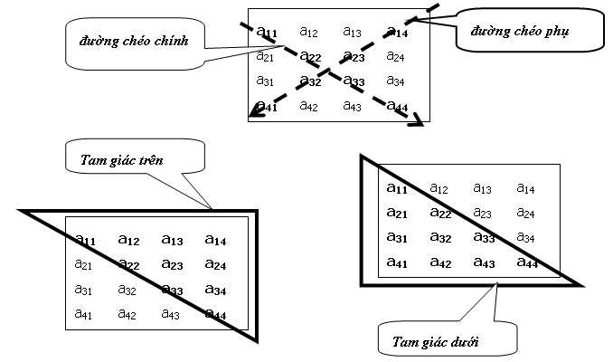
Ma trận vuông và các khái niệm liên quan
Notes:
Dòng - cột = hằng số

Slide 49
Một số bài toán cơ bản
Viết hàm thực hiện từng yêu cầu sau
  Nhập mảng
  Xuất mảng
  Xuất đường chéo chính/phụ/tam giác trên/tam giác dưới
  Tính tổng
  Đếm
  Tìm kiếm một phần tử trong mảng
  Tìm giá trị nhỏ nhất/lớn nhất của mảng
  Kiểm tra tính chất của mảng

Slide 50
Một số bài toán cơ bản
Nhập, xuất: Viết các hàm
  Nhập ma trận kích thước nxm các số nguyên dương (3<n, m<10)
  Tạo ma trận kích thước nxm (3<n, m<10) các số nguyên dương có giá trị ngẫu nhiên trong khoảng -10 đến 20.
  Xuất ma trận ra màn hình.
  Viết hàm tính tổng các phần tử chẵn trong ma trận
  Viết hàm tính tổng các phần tử trên cùng một dòng.

Slide 51
Chuỗi ký tự – Strings
Một số qui tắc
Nhập / xuất
Con trỏ và chuỗi ký tự
Một số hàm thư viện

Slide 52
Chuỗi ký tự - Một số qui tắc
Chuỗi có thể được định nghĩa như là một mảng kiểu ký tự, được kết thúc bằng ký tự null
Mỗi ký tự trong chuỗi chiếm một byte và ký tự cuối cùng của chuỗi là “\0” (null)
Được khai báo và truyền tham số như mảng một chiều.
char s[100];
unsigned char s1[1000];

Slide 53
Chuỗi ký tự – Khai báo
Cách 1: Con trỏ hằng
char < Tên chuỗi > [ < Số ký tự tối đa của chuỗi > ] ;
  Ví dụ: char chuoi[25];
  Ý nghĩa: khai báo 1 mảng kiểu ký tự tên là chuoi có 25 phần tử (như vậy tối đa ta có thể nhập 24 ký tự vì phần tử thứ 25 đã chứa ký tự kết thúc chuỗi ‘\0’ )
char s[100];
unsigned char s1[1000];

Slide 54
Chuỗi ký tự - Ví dụ
char first_name[5] = { 'J', 'o', 'h', 'n', '\0' };
char last_name[6] = "Minor";
char other[] = "Tony Blurt";
char characters[7] = "No null";
first_name
'J' | 'o' | 'h' | 'n' | 0
last_name
'M' | 'i' | 'n' | 'o' | 'r' | 0
other
'T' | 'o' | ‘n’ | 'y' | 32 | 'B' | 'l' | 'u' | 'r' | 't' | 0
characters
'N' | 'o' | 32 | 'n' | 'u' | 'l' | 'l' | 0

Slide 55
Chuỗi ký tự - Nhập / xuất
Có thể nhập / xuất chuỗi ký tự s bằng cách nhập từng ký tự của s
Hoặc sử dụng các hàm scanf và printf với ký tự định dạng “%s”
Nhập chuỗi có khoảng trắng dùng hàm gets
char other[] = "Tony Blurt";
printf("%s\n", other);
char name[100];
printf("Nhap mot chuoi ky tu: ");
gets(name);

Slide 56
Chuỗi ký tự - Nhập
Nhập chuỗi
char *gets(char *s);
Ví dụ:
  void main()
  {
    char chuoi[80];
    printf("Nhap vao chuoi:");
    gets(chuoi);
    printf("Chuoi vua nhap la: %s\n", chuoi);
  }

Slide 57
Chuỗi ký tự - Xuất
Xuất chuỗi
int puts(const char *s);
Ví dụ:
  void main()
  {
  char chuoi[] = “Dai hoc Nha Trang\n";
  puts(chuoi);
  }
Lưu ý: Cách truy xuất các ký tự tương tự như mảng một chiều.

Slide 58
Ví dụ
Nhập vào một chuỗi ký tự, xuất ra màn hình chuỗi bị đảo ngược thứ tự các ký tự.
#include<stdio.h>
#include<string.h>
#include<conio.h>
void DaoChuoi(char s1[], char s2[])
{
  int l=strlen(s1);
  for(int i=0; i<l; i++)
  s2[i]=s1[l-i-1];
  s2[i]='\0';
}
void main()
{
  char s1[100], s2[100];
  clrscr();
  printf("\nNhap vao chuoi ky tu: ");
  gets(s1);
  DaoChuoi(s1, s2);
  printf("\nKet qua sau khi dao nguoc chuoi: %s", s2);
}

Slide 59
Lưu ý: kết thúc chuỗi
#include <stdio.h>
int main()
{
char other[] = "Tony Blurt";
printf("%s\n", other);
other[4] = '\0';
printf("%s\n", other);
return 0;
}
"Blurt" sẽ không được in ra
Tony Blurt
Tony
other
'T' | 'o' | ‘n’ | 'y' | 32 | 'B' | 'l' | 'u' | 'r' | 't' | 0

Slide 60
Chuỗi ký tự – Một số hàm thư viện
Các hàm xử lý chuỗi được tìm thấy trong thư viện chuẩn <string.h>
Lấy độ dài chuỗi
    l = strlen(s);
Đổi toàn bộ các ký tự của chuỗi thành IN HOA
    strupr(s);
Đổi toàn bộ các ký tự của chuỗi thành in thường
    strlwr(s);

Slide 61
Chuỗi ký tự – Một số hàm thư viện
So sánh chuỗi: so sánh theo thứ tự từ điển
Phân biệt IN HOA – in thường:
int strcmp(const char *s1, const char *s2);
Không phân biệt IN HOA – in thường:
int stricmp(const char *s1, const char *s2);

Slide 62
Chuỗi ký tự – ví dụ strcmp
#include <stdio.h>
int main()
{
char s1[] = "Minor";
char s2[] = "Tony";
int cmp = strcmp(s1, s2);
if (cmp < 0)
printf("%s < %s", s1, s2);
else
if (cmp == 0)
printf("%s = %s", s1, s2);
else
printf("%s > %s", s1, s2);
return 0;
}
Minor < Tony

Slide 63
Chuỗi ký tự – Một số hàm thư viện
Gán nội dung chuỗi:
  Chép toàn bộ chuỗi source sang chuỗi dest:
  int strcpy(char *dest, const char *src);
  Chép tối đa n ký tự từ source sang dest:
  int strncpy(char *dest,
  const char *src, int n);
Tạo chuỗi mới từ chuỗi đã có:
  char *strdup(const char *src);

Slide 64
Chuỗi ký tự – ví dụ strcpy
#include <stdio.h>
int main()
{
char s[] = "Tony Blurt";
char s2[100], *s3;
strcpy(s2, s);
printf("%s\n", s2);
strncpy(s2 + 2, "12345", 3); printf("%s\n", s2);
s3 = strdup(s + 5);
printf("%s\n", s3);
free(s3);
return 0;
}
Tony Blurt
To123Blurt
Blurt

Slide 65
Chuỗi ký tự – Một số hàm thư viện
Nối chuỗi:
  char *strcat(char *dest,const char *src);
Tách chuỗi:
  char *strtok(char *s,const char *sep);
Trả về địa chỉ của đoạn đầu tiên. Muốn tách đoạn kế tiếp tham số thứ nhất sẽ là NULL

Slide 66
Chuỗi ký tự – ví dụ strtok
#include <stdio.h>
#define SEPARATOR "., "
int main()
{
char s[]= "Thu strtok: 9,123.45";
char *p;
p = strtok(s, SEPARATOR);
while (p != NULL) {
printf("%s\n", p);
p = strtok(NULL, SEPARATOR);
}
return 0;
}
Thu
strtok:
9
123
45

Slide 67
Chuỗi ký tự – Một số hàm thư viện
Tìm một ký tự trên chuỗi:
  char *strchr(const char *s, int c);
Tìm một đoạn ký tự trên chuỗi:
  char *strstr(const char *s1,const char *s2);

Slide 68
Chuỗi ký tự – ví dụ tìm kiếm
#include <stdio.h>
int main()
{
char s[]= "Thu tim kiem chuoi";
char *p;
p = strchr(s, 'm');
printf("%s\n", p);
p = strstr(s, "em"); printf("%s\n", p);
return 0;
}
m kiem chuoi
em chuoi

Slide 69
Chuỗi ký tự – chèn một đoạn ký tự
#include <stdio.h>
void StrIns(char *s, char *sub)
{
int len = strlen(sub);
memmove(s + len, s, strlen(s)+1);
strncpy(s, sub, len);
}
int main()
{
char s[]= "Thu chen";
StrIns(s, "123"); printf("%s\n", s);
StrIns(s + 8, "45"); printf("%s\n", p);
return 0;
}
123 Thu chen
123 Thu 45chen

Slide 70
Chuỗi ký tự – xóa một đoạn ký tự
#include <stdio.h>
void StrDel(char *s, int n)
{
memmove(s, s + n, strlen(s+n)+1);
}
int main()
{
char s[]= "Thu xoa 12345";
StrDel(s, 4); printf("%s\n", s);
StrDel(s + 4, 3); printf("%s\n", p);
return 0;
}
xoa 12345
xoa 45

